Slide 1
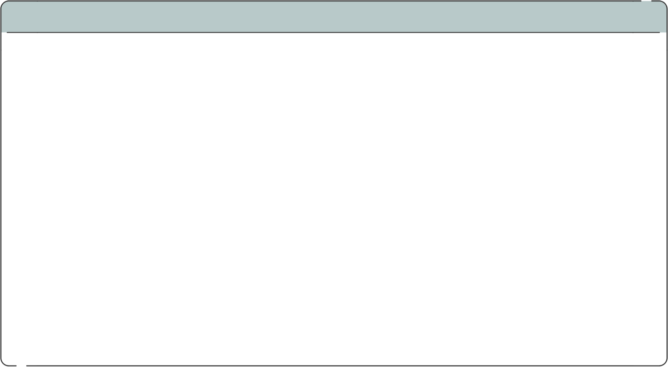
2D Game Programming
프로젝트 최종 발표
한국공학대학교 게임공학과 | 2022184005 | 김경준 |

Slide 2

01
개발 진척도
내용 | 목표 범위 | 실제 개발 완료 범위 | 진척도
스프라이트 수집 및 가공 | 배경, 캐릭터, 몬스터, 사운드 수집 (4종) | 4종 완료(보스 사운드 제외) | 90%
로비 화면, 엔딩 화면 | 배경, 게임시작버튼, 조작법 버튼, 게임종료 버튼, 사운드 삽입 (5종) | 5종 완료 | 100%
캐릭터 객체 제작 | 이동, 공격, 피격, 사망, idle, 사운드 삽입 (6종) | 6종 완료 | 100%
몬스터 객체 제작 | 이동, 공격, 피격, 사망, idle, 사운드삽입 (6종) | 6종 완료(보스 사운드 제외) | 90%
몬스터 인공지능 | 배회 & 캐릭터 인식& 캐릭터 추격 3종 | 3종 완료 | 100%
경험치 및 캐릭터 전직 | 경험치, 3단계 전직 2종 | 2종 완료 | 100%
스테이지 | 성장스테이지 2개, 보스스테이지 1개 | 3개 구현 | 100%

Slide 3
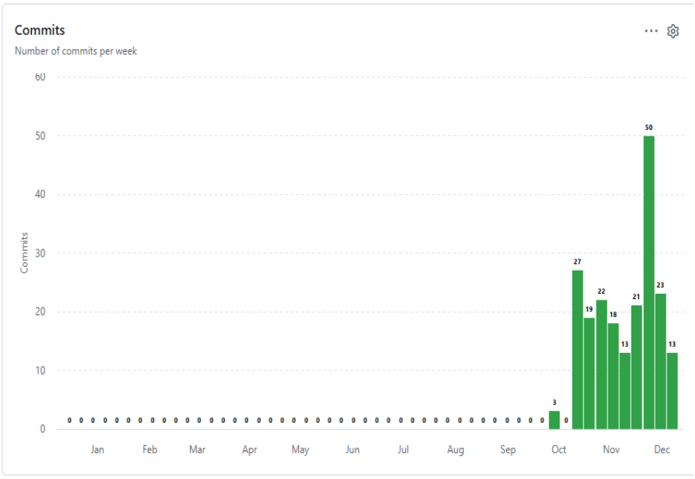
02
Commit 통계
주 | 커밋 횟수
Week of Oct 12 (1주차) | 27
Week of Oct 19 (2주차) | 19
Week of Oct 26 (3주차) | 22
Week of Nov 2 (4주차) | 18
Week of Nov 9 (5주차) | 13
Week of Nov 16 (6주차) | 21
Week of Nov 23 (7주차) | 50
Week of Nov 30 (8주차) | 23
Week of Dec 7 (9주차) | 13

